Slide 1





Integrantes: Marco García
Luis Laborie
Martina Burgos
Daniel Cares
Profesor: Antonio Gallardo

Slide 2

01
Problema a Resolver
Los vecinos deben acudir presencialmente para trámites simples como certificados de residencia.
** Optimización del tiempo en un 70%
Los directivos de la junta de vecinos llevan la gestión de manera manual, en papel o planillas de Excel.
** Ahorro del 90% del uso de papel beneficiando al medio ambiente
Los funcionarios municipales reciben documentación incompleta o dispersa.
** Mejora del 60% en la equivocación de errores o información incompleta

Slide 3
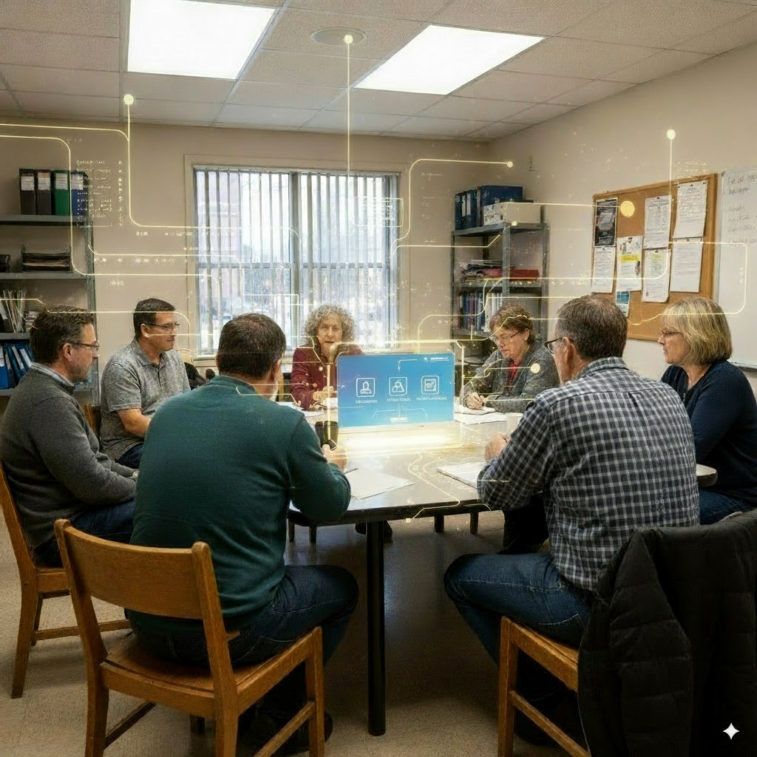
Visión del Producto
02
Vecinity es una aplicación web que moderniza y simplifica la gestión de la junta de vecinos, permitiendo a los residentes inscribirse, obtener certificados y postular proyectos comunitarios de forma rápida, segura y accesible, reduciendo tiempos y asegurando trazabilidad en los procesos.

Slide 4

OBJETIVOS
GENERAL
ESPECÍFICOS
Digitalizar y optimizar la gestión de Junta de vecinos mediante una plataforma web.
Facilitar inscripciones y registros de vecinos.
Emitir certificados y enviar notificaciones automáticamente.
Asegurar trazabilidad y confianza en la postulación a proyectos.
Promover la participación vecinal en actividades.
03

Slide 5



Usuarios
04
01
02
03

Slide 6

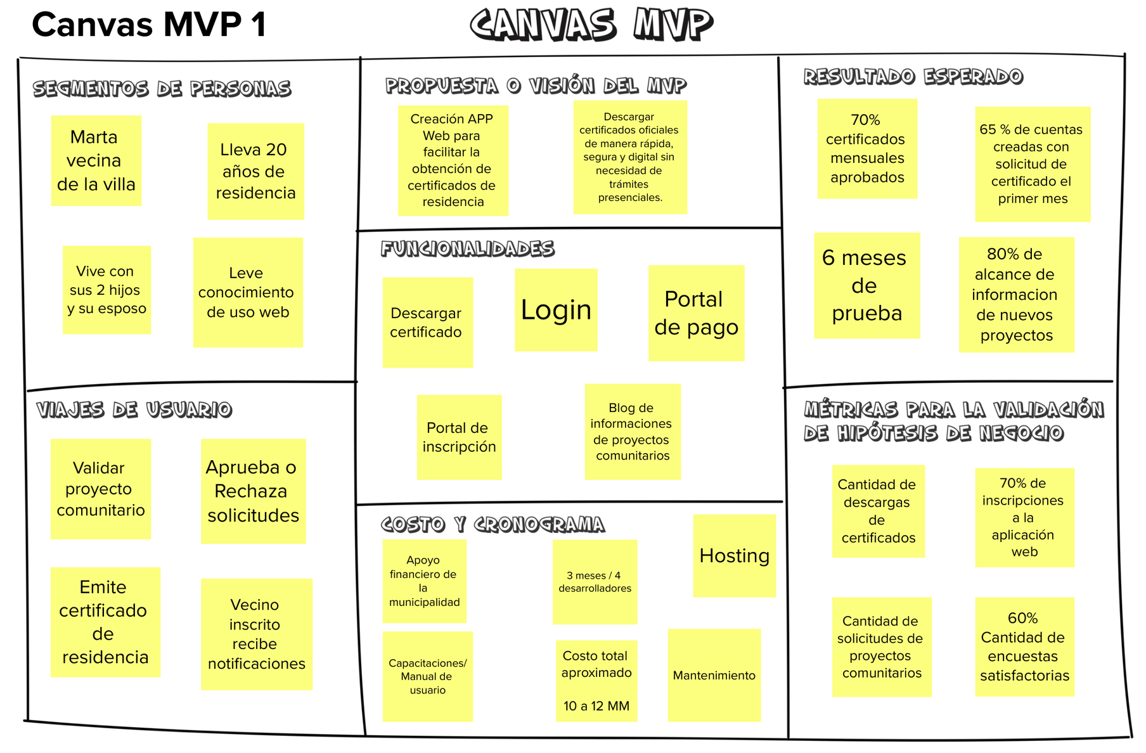
05

Slide 7
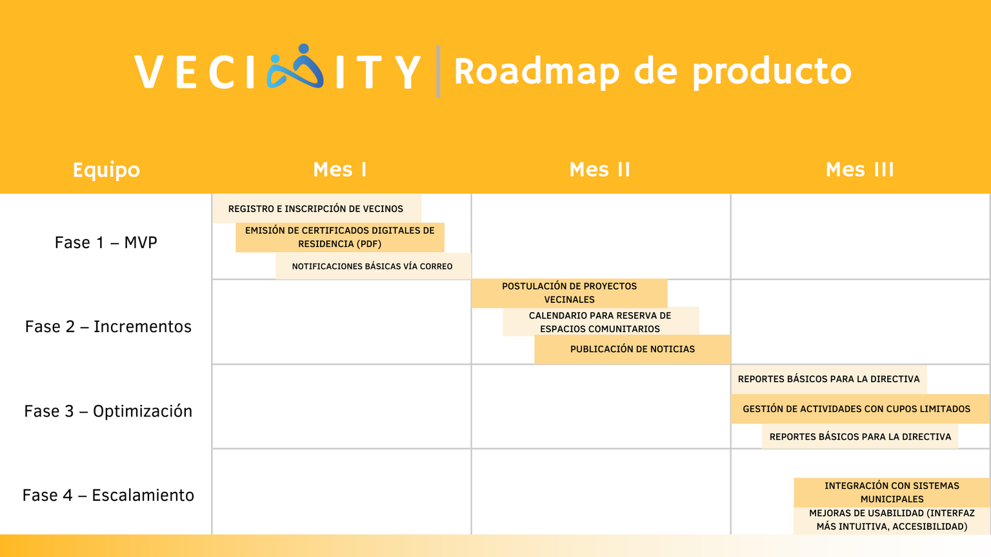
RoadMap
06

Slide 8
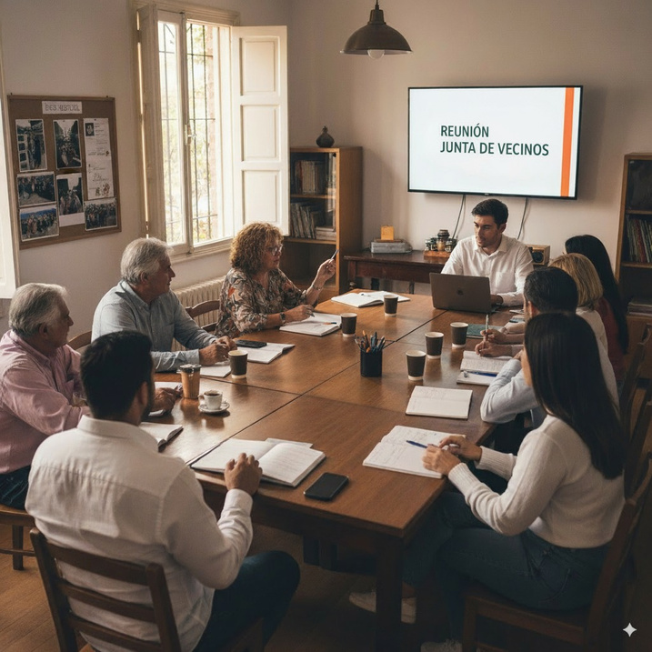
07
CONCLUSIÓN
Vecinity busca modernizar la gestión de las juntas de vecinos mediante una aplicación web simple y accesible que permita inscripciones, certificados, proyectos, reservas y comunicación en línea.
Con un MVP en 3 meses, el sistema asegura rapidez, trazabilidad y transparencia, integrándose gradualmente con la municipalidad.
En síntesis, Vecinity optimiza tiempos y recursos, mejora la comunicación y fortalece la participación comunitaria a través de la tecnología.

Slide 9
¡Gracias por su atención!

